Slide 1

ניתוח מערכות מידע החוג למערכות מידע ניהוליות אוניברסיטת חיפה
Build By Request
אייל שריר
עוז שפירא
רביד סיסמה
מארק קמלמן

Slide 2
תוכן עניינים
רקע כללי
שיטות לאיסוף נתונים
תאור המצב הקיים
תאור הבעיות במצב הקיים
תיאור התהליך – EPC
הצעת פיתרון
הצעת חלופות
ניתוח חלופות
בחירת חלופות
תוכן עניינים
רקע כללי
שיטות לאיסוף נתונים
המצב הקיים
תאור בעיות במצב הקיים
הצעת חלופות
ניתוח חלופות
בחירת חלופות
הצעת פתרון

Slide 3
רקע כללי
הארגון: Intel
תאגיד תעשיית עילית גלובלי שמרכזו בארצות הברית.
חברת אינטל מורכבת מתת ארגונים שונים.
מיקוד שלנו - מרכז הפיתוח בחיפה של תת-ארגון MWG, אשר מפתח את כרטיסי הרשת האלחוטית.
עבודה שלנו - עם קבוצת SCM, שאחראית לאיחוד והידור רכיבי תכנה אשר נכתבים ע"י מהנדסי תכנה בקבוצות שונות בארגון.
מטרת משימת הניתוח
שיפור איכות תהליך יצירת מנהלי התקן פרטיים.
הקטנת לחץ העבודה בצוות ה- SCM.
העלאת תפוקת העבודה.
תוכן עניינים
רקע כללי
שיטות לאיסוף נתונים
המצב הקיים
תאור בעיות במצב הקיים
הצעת חלופות
ניתוח חלופות
בחירת חלופות
הצעת פיתרון

Slide 4
שיטות לאיסוף נתונים
ראיונות:
אנשי צוות SCM: תיאור תהליך העבודה הקיים ומציאת בעיות נפוצות בהן נתקלים
ראש צוות SCM: תיאור תהליך העבודה הרצוי ונקודות מפתח בתהליך
מפתחי תכנה מקבוצות שונות: ציפיות מהתהליך מנקודת מבטם של לקוחות
תצפית:
תהליך יצירת Build: מספר בניות שונות במקביל, עם דגש על תהליכים פגומים
תוכן עניינים
רקע כללי
שיטות לאיסוף נתונים
המצב הקיים
תאור בעיות במצב הקיים
הצעת חלופות
ניתוח חלופות
בחירת חלופות
הצעת פתרון

Slide 5
המצב הקיים
תהליכי עבודה
קבוצות התוכנה יוצרות את מנהל ההתקן (driver) שמותקן על כל מחשב
שמכיל התקן אלחוטי.
כדי ליצור מנהל התקן יש להרכיב ולקמפל את כל רכיבי התוכנה יחדיו באופן תקין.
תהליך בניית התקן לוקח מספר שעות ומתבצע ע"י קבוצה ייעודית (קבוצת SCM) באמצעות כלים ייעודיים.
התוצר שמתקבל מפעולה זו נקרא Build.
תהליך בניית ה Build מורכב ממספר שלבים:
איסוף פרטי build (רשימות מקורות, רכיבים) ובדיקת תקינותם ע"י המבקש.
הגשת בקשה עם פרטי הבקשה.
בדיקות שונות ע"י איש צוות SCM (נכונות פרמטרים, בניות עבר, ביטול חזרות ותקינות)
ביצוע הבקשה ושליחת מייל לבעלי עניין על פי הנדרש.
בתהליך מעורבים חברי צוות SCM ומהנדסי התכנה אשר מהווים את הלקוחות של תוצרי התהליך.
תוכן עניינים
רקע כללי
שיטות לאיסוף נתונים
המצב הקיים
תאור בעיות במצב הקיים
הצעת חלופות
ניתוח חלופות
בחירת חלופות
הצעת פיתרון

Slide 6
המצב הקיים – המשך
מערכות ארגוניות קיימות:
מערכת build forge מערכת שהיא "מוצר מדף" של חברת IBM. זוהי מערכת לביצוע הידורים מתקדמים, מרובי חלקים ותלויות.
אנו התמקדנו בתהליך של בקשת מהנדס התכנה ליצירת Build - יצירת מנהל התקן פרטי (מיוחד), בניגוד ליצירות של מנהלי התקן גנריות ואוטומטיות.
תוכן עניינים
רקע כללי
שיטות לאיסוף נתונים
המצב הקיים
תאור בעיות במצב הקיים
הצעת פיתרון
הצעת חלופות
ניתוח חלופות
בחירת חלופות

Slide 7
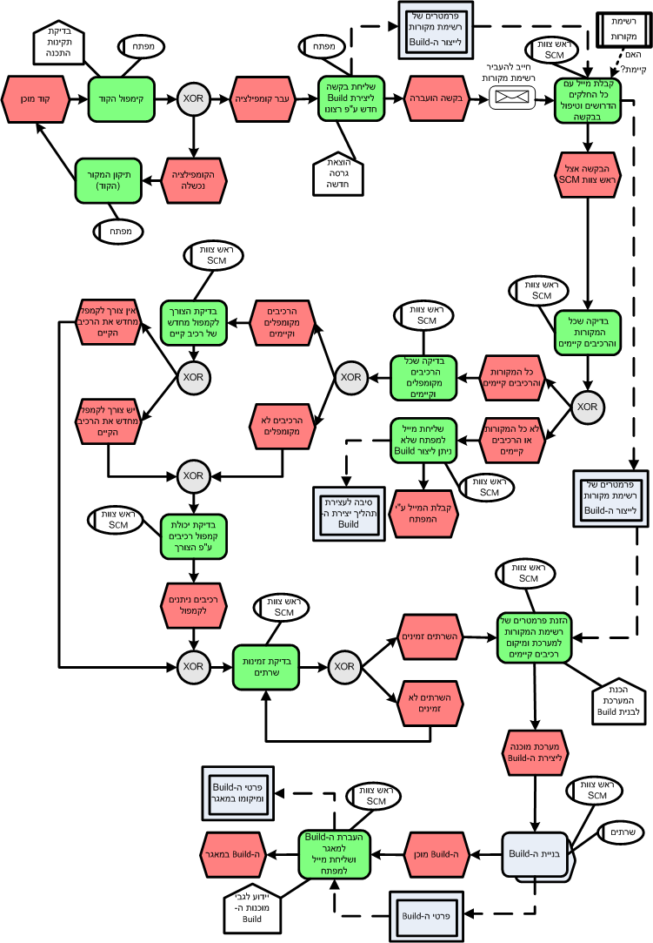
EPC של מצב קיים
תוכן עניינים
רקע כללי
שיטות לאיסוף נתונים
המצב הקיים
תאור בעיות במצב הקיים
הצעת פיתרון
הצעת חלופות
ניתוח חלופות
בחירת חלופות

Slide 9

המצב הקיים
תוכן עניינים
רקע כללי
שיטות לאיסוף נתונים
תאור בעיות במצב הקיים
תיאור התהליך
הצעת חלופות
ניתוח חלופות
בחירת חלופות

Slide 10
תיאור הבעיות במצב הקיים
אין תיעוד הולם לבקשות המגיעות לצוות SCM - נשמר בתיקייה במייל.
תהליך בנית ה-Build לא מתבצע בצורה אוטומטית - איסוף החומר הרלוונטי מתבצע ע"י איש צוות SCM.
יידוע הגורמים הרלוונטים לאחר יצירת ה-Build - לא מתבצע באופן אוטומטי, אלא ע"י איש צוות SCM.
ניהול מעקב אחר בקשות זהות - לא מתבצע במערכת ייעודית, אלא באקסל.
אין מעקב אחר מס' הפעמים בהם התהליך לא עמד בסטנדרטים שנקבעו.
תוכן עניינים
רקע כללי
שיטות לאיסוף נתונים
המצב הקיים
תאור בעיות במצב הקיים
הצעת פיתרון
הצעת חלופות
ניתוח חלופות
בחירת חלופות

Slide 11
עיקרי פיתרון מוצע
מערכת להזנת נתוני ה Build הנדרש, מבוססת WEB
טופס קבוע המכיל את כל פרטי המידע הנדרשים להתחלת התהליך
בדיקת הנתונים שהוזנו למניעת מקרים של:
היעדר קבצים ביעד שהוזן / נתיב לא נכון
סוג הקבצים בנתיב שהוזן אינם תואמים לבקשה (מהודרים/לפני הידור)
בקשת הידור לקובץ שכבר נעשה בעבר
ביצוע הבקשה באופן אוטומטי (התממשקות למערכת ההידור)
התראות בדואר אלקטרוני לבעלי עניין: תחילת תהליך, סיום תהליך, עצירת תהליך וסיבות לכך עם בקשה לתיקון
תיעוד הבקשות בדגש על:
תיעוד תקלות ועצירות תהליך
תיעוד חריגות: רכיבים שבוצע להם הידור שלא לצורך, בקשות שזמן הטיפול בהן חרג ממסגרת 72 שעות וסיבות לכך (לדוגמת שרת תפוס, חלק שלא ניתן להידור)
תוכן עניינים
רקע כללי
שיטות לאיסוף נתונים
המצב הקיים
תאור בעיות במצב הקיים
הצעת פיתרון
הצעת חלופות
ניתוח חלופות
בחירת חלופות

Slide 12
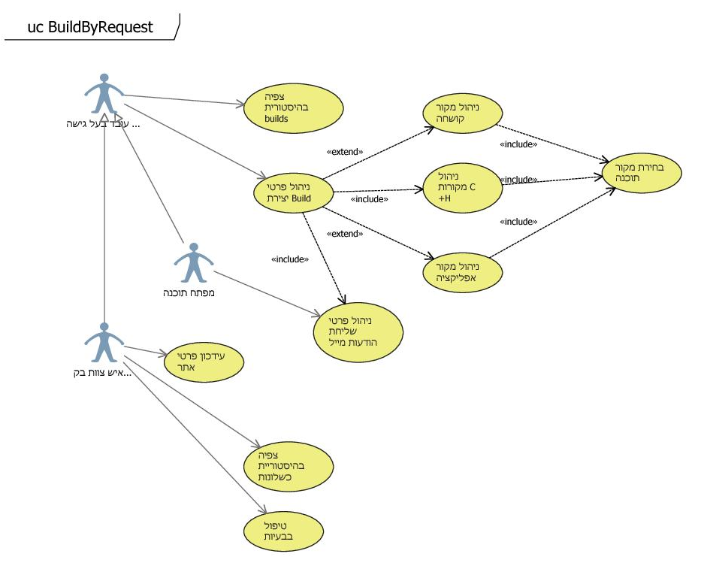
פיתרון מוצע – use case
תוכן עניינים
רקע כללי
שיטות לאיסוף נתונים
המצב הקיים
תאור בעיות במצב הקיים
הצעת פיתרון
הצעת חלופות
ניתוח חלופות
בחירת חלופות

Slide 13
הצגת חלופות
דרכי פעולה אפשריות :
השארת המצב הקיים
פיתוח עצמי ע"י סטודנטים
פיתוח עצמי של המערכת ע"י אנשי ארגון MWG
מיקור חוץ של הפרויקט לחברה חיצונית
תוכן עניינים
רקע כללי
שיטות לאיסוף נתונים
המצב הקיים
תאור בעיות במצב הקיים
הצעת פיתרון
הצעת חלופות
ניתוח חלופות
בחירת חלופות

Slide 14
ניתוח חלופות – הערכת תועלת
תוכן עניינים
רקע כללי
שיטות לאיסוף נתונים
המצב הקיים
תאור בעיות במצב הקיים
הצעת חלופות
בחירת חלופות
ניתוח חלופות
הצעת פיתרון

Slide 15
ניתוח חלופות – מישור כלכלי
תוכן עניינים
רקע כללי
שיטות לאיסוף נתונים
המצב הקיים
תאור בעיות במצב הקיים
הצעת חלופות
ניתוח חלופות
בחירת חלופות
הצעת פיתרון

Slide 16
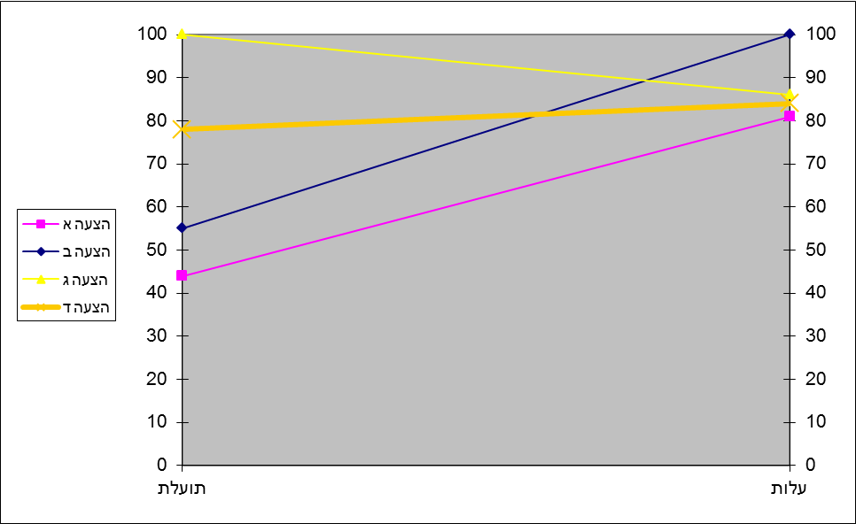
הערכה משולבת
תוכן עניינים
רקע כללי
שיטות לאיסוף נתונים
המצב הקיים
תאור בעיות במצב הקיים
הצעת חלופות
ניתוח חלופות
בחירת חלופות
הצעת פיתרון

Slide 17
בחירת חלופות
לאחר החישובים של הערכת חלופות, ההמלצה שלנו היא הצעה ג':
פיתוח עצמי ע"י אחת מקבוצות התוכנה ב MWG
תוכן עניינים
רקע כללי
שיטות לאיסוף נתונים
המצב הקיים
תאור בעיות במצב הקיים
הצעת חלופות
ניתוח חלופות
בחירת חלופות
הצעת פיתרון

Slide 18

סוף
שאלות
תודה על ההקשבה !

